Slide 1
Datový model sítě hotelů
Tomáš Konrád a Pavel Priehoda

Slide 2
Obsah prezentace
Cíl projektu
Zadání
Entitně relační diagram
Podniková pravidla
Závěr

Slide 3
Cíl projektu
Seznámení s požadavky ze zadání
Rozpoznat entity
Vytvořit logický datový model
Vytvořit maticový diagram, ERDish věty, dokumentaci

Slide 4
Zadání
Mobilní aplikace pro síť hotelů
Evidence zaměstnanců, zákazníků, rezervací...
Vybavení, zázemí, služby...
Evidence historických dat

Slide 5
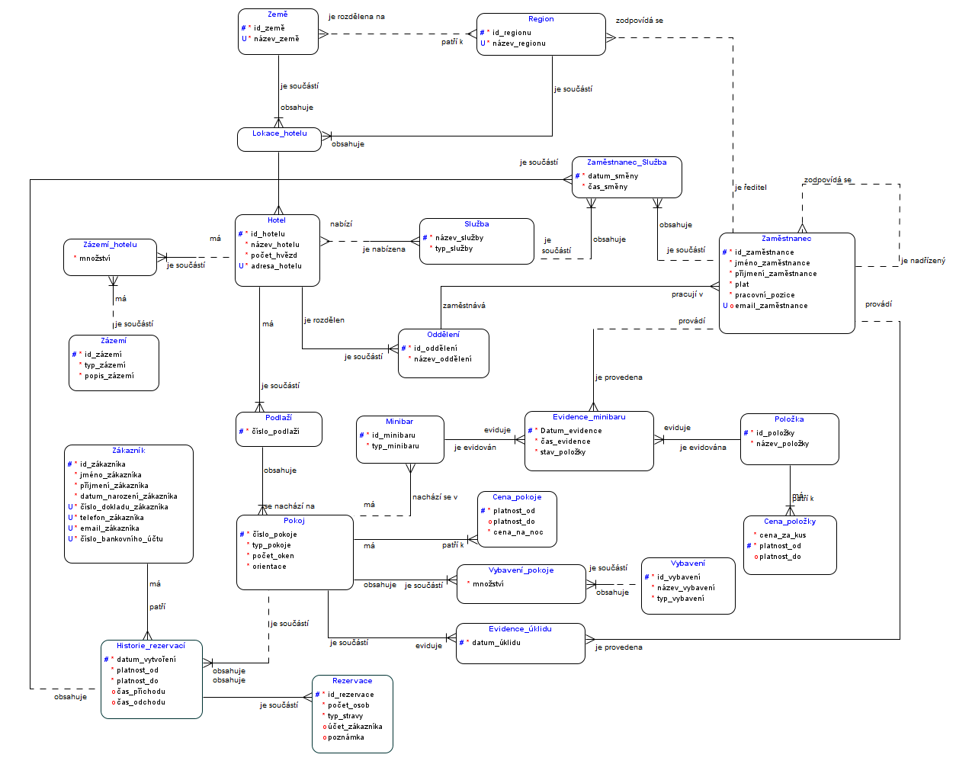
Diagram

Slide 6
Podniková pravidla
Požadavky ze zadání, které nelze zanést do diagramu
Např.:
Při ubytování se zákazník musí nahlásit na recepci a ověřit se pomocí cestovního nebo osobního dokladu.
Platba za pokoj/e je provedena již při rezervaci.

Slide 7
Závěr
Projekt zpracován jako návrh databáze pro rezervaci v aplikaci pro sít hotelů
Datový model je udržitelný
Síť hotelů je ve skutečnosti velmi komplexní

Slide 8
Děkujeme za pozornost

